Slide 1
WIREFRAME DE
CAT-ATTACK

Slide 2
cat-attack
Nombre de usuario
Contraseña
Registrarse
Iniciar sesión
Se me olvidó la contraseña.
Entrar como invitado

Slide 3
Formulario de registro en Cat-Attack
Seleccionar
foto de perfil
Nombre:
Apellido 1:
Apellido 2:
Nombre de usuario:
E-mail:
Fecha de nacimiento:
Contraseña:
Confirmar contraseña:
Registrarse
Cancelar

Slide 4
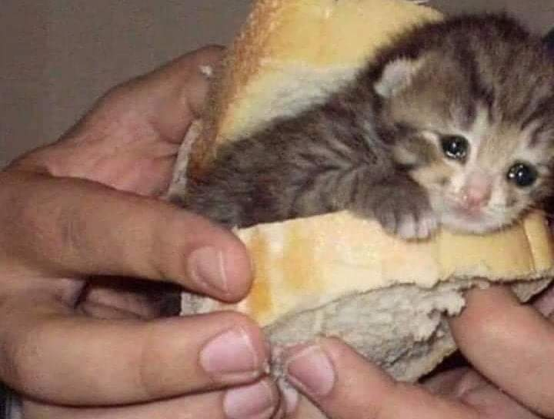
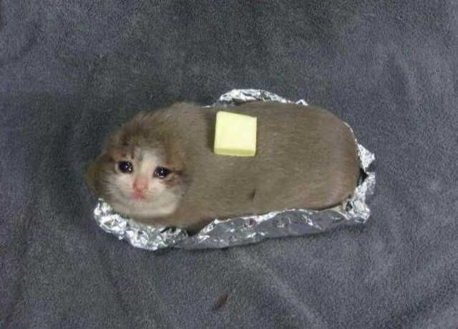
*logo* Adopción Consejos Cat-Sitters Mi Perfil Chat Logout
Bienvenido a
cat-attack

Slide 5
*logo* Adopción Consejos Cat-Sitters Mi Perfil Chat Logout
Poner un gato en adopción
Imagen
Gato en adopción 1
Detalles
!
Imagen
Gato en adopción 2
Detalles
!

Slide 6
¡Le encontramos un hogar a tu gato!
Nombre:
Adjuntar foto
del gato
Sexo
Raza
Edad
¿Esterilizado?
Peso:
Volver
Enviar

Slide 7
*logo* Adopción Consejos Cat-Sitters Mi Perfil Chat Logout
Publicar un consejo
Imagen
Consejo 1
Detalles
Imagen
Consejo 2
Detalles

Slide 8
*logo* Adopción Consejos Cat-Sitters Mi Perfil Chat Logout
Título del consejo
Imagen
Información
Volver

Slide 9
*logo* Adopción Consejos Cat-Sitters Mi Perfil Chat Logout
Convertirse en Cat-Sitter
Foto de perfil
Catsitter 1
Descripción
!
Foto de perfil
Catsitter 2
Descripción
!

Slide 10
¡Conviértete en Cat-Sitter!
Nombre:
Adjuntar tu foto
¡Háblanos sobre tí!
¿En dónde podrás cuidar del gato?
Precio
Volver
Enviar

Slide 11
*logo* Adopción Consejos Cat-Sitters Mi Perfil Chat Logout
Foto de perfil
Mi perfil
Datos
Cambiar foto de perfil
Cambiar contraseña

Slide 12
*logo* Adopción Consejos Cat-Sitters Mi Perfil Chat Logout
Bienvenido al chat de Cat-Attack, user.
Aquí se escribe
Enviar

Slide 13
*logo* Adopción Consejos Cat-Sitters Mi Perfil Chat Incidencias Logout
Incidencia 1
Detalles
Usuario emisor
Resolver incidencia
Incidencia 2
Detalles
Usuario emisor
Resolver incidencia

Slide 14
*logo* Adopción Consejos Cat-Sitters Mi Perfil Chat Incidencias Logout
Fotografía DNI
Solicitante 1
Datos de usuario
Aceptar solicitud
Denegar solicitud
Fotografía DNI
Solicitante 2
Datos de usuario
Aceptar solicitud
Denegar solicitud

Slide 15
SITEMAP DE
CAT-ATTACK

Slide 16
